Slide 1
PRIMA GUERRA MONDIALE
SONNAMBULI
(CLARK, 2014)

Slide 2
UNA GUERRA NUOVA

Slide 3
ESERCITO TEDESCO 1914

Slide 4
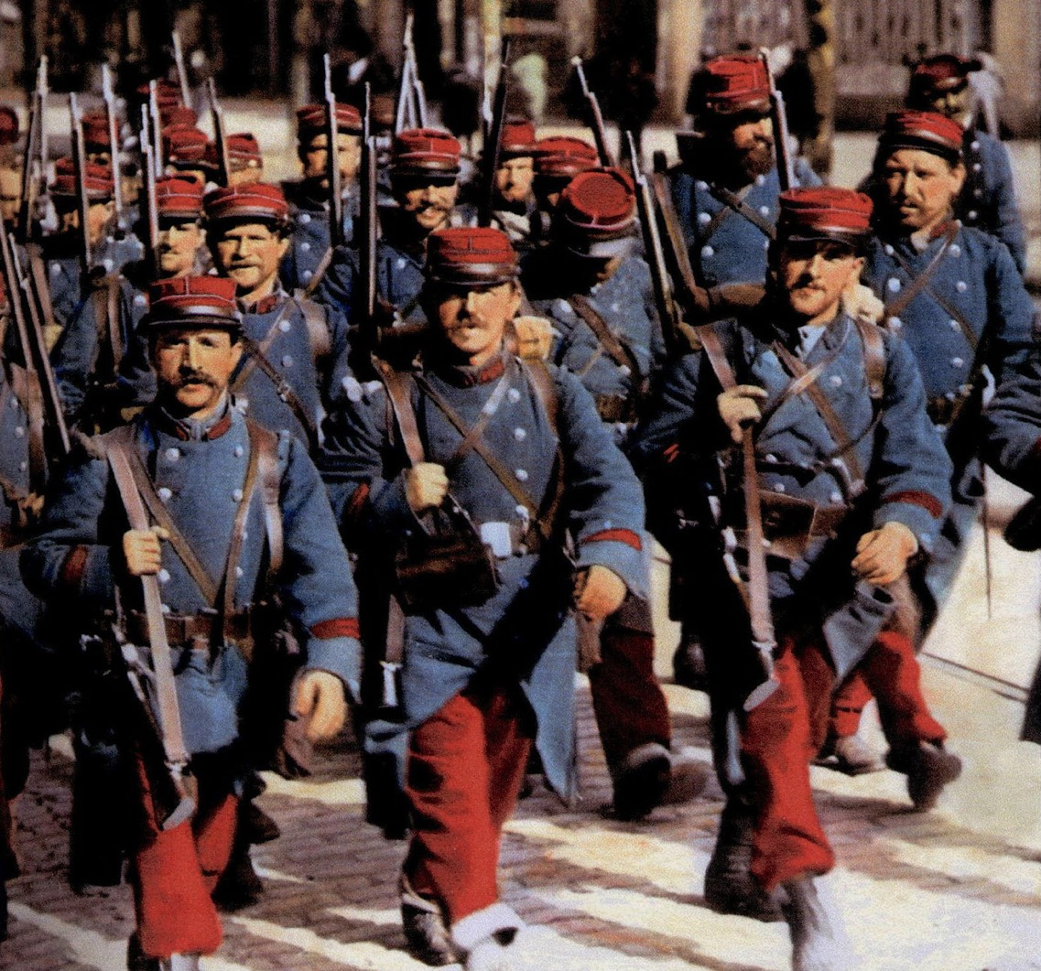
FANTERIA FRANCESE 1914

Slide 5
FANTERIA FRANCESE 1870 (Guerra Francia-Prussia)

Slide 6
GUERRA FRANCIA PRUSSIA 1870

Slide 7
TRINCEA

Slide 8
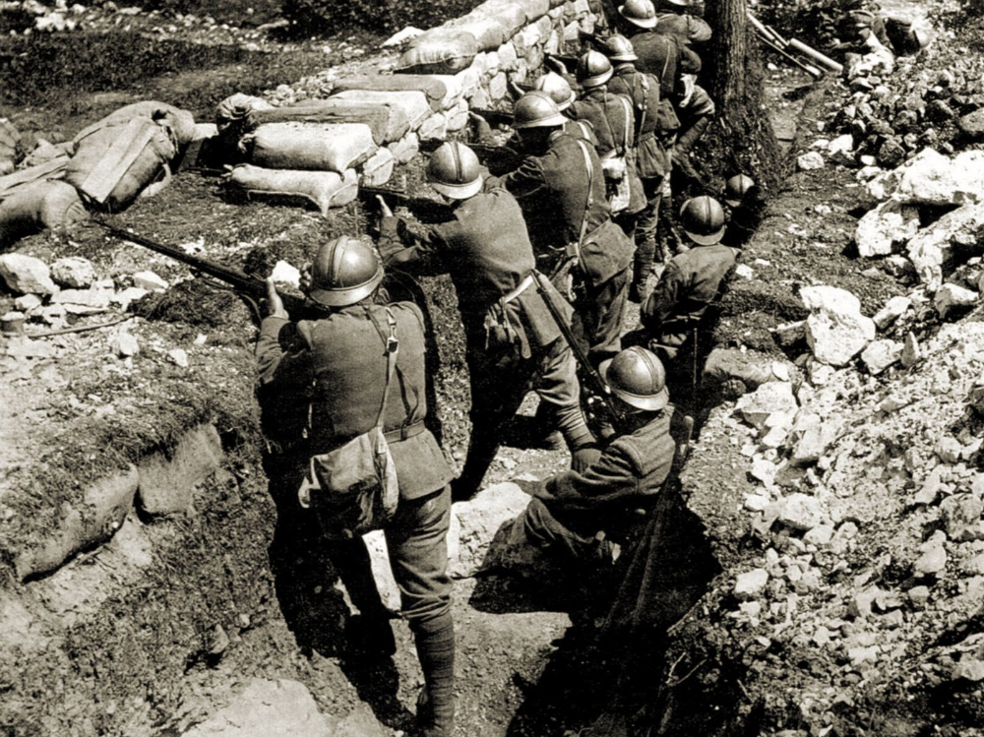

Slide 9
PRIGIONIERI FRANCESI 1917

Slide 14
FRONTE ITALIANO 1914-1918

Slide 15
1917
L’ANNO DELLA SVOLTA
(MANCATA)

Slide 16
STATI UNITI IN GUERRA RIVOLUZIONE IN RUSSIA

Slide 17
COMBATTENTI
1914: 6 MILIONI
1914-1918: 65 MILIONI
MORTI
1914-1918: 9 MILIONI
ITALIA: 650.000

Slide 18
La rivoluzione russa

Slide 19
IMPERO RUSSO
Generale arretratezza: economia agricola con poche aree industrializzate
Contadini in condizioni di semi-schiavitù, terra in mano a grandi proprietari
Governo dispotico dello zar
Minoranze etniche prive di diritti
Uno stato inefficiente

Slide 20
La Russia in guerra
La scelta disastrosa di entrare in guerra: esercito enorme ma male armato e impreparato, perdite umane fortissime
1915: scioperi nelle campagne e nelle città
Marzo 1917: sciopero generale, i soldati si uniscono alla protesta. Abdicazione dello zar
L’assemblea legislativa forma un governo provvisorio

Slide 21
La Russia in guerra (1916)

Slide 22
I SOVIET
NELLE CAMPAGNE E NELLE CITTA’ SI FORMANO I SOVIET, ASSEMBLEE DI CONTADINI E OPERAI
SONO GUIDATI DA DUE PARTITI:
MENSCEVICHI
SOCIALISTI RIVOLUZIONARI
DOPPIO POTERE:
IL GOVERNO PROVVISORIO VUOLE CONTINUARE LA GUERRA MA E’ DEBOLE
I SOVIET PREMONO PER LA FINE DELLA GUERRA E LA TERRA AI CONTADINI

Slide 23
I BOLSCEVICHI DI LENIN E LE “TESI DI APRILE” (1917)
NO ALLA GUERRA
TERRA AI CONTADINI
TUTTO IL POTERE AI SOVIET

Slide 24
LA RIVOLUZIONE DI OTTOBRE (1917)
I SOLDATI SI RIFIUTANO DI OBBEDIRE
I CONTADINI OCCUPANO LE TERRE DEI GRANDI PROPRIETARI
SCIOPERI NELLE CITTA’
LENIN FA SCOPPIARE LA RIVOLUZIONE

Slide 25
L’ASSALTO AL PALAZZO D’INVERNO A SAN PIETROBURGO

Slide 26
LE PRIME DECISIONI DI LENIN
PROCLAMATA LA REPUBBLICA SOVIETICA
PACE IMMEDIATA
ASSEGNAZIONE DI TERRE AI CONTADINI
NAZIONALIZZAZIONE DI BANCHE E INDUSTRIE
CONCESSA L’INDIPENDENZA ALLA POLONIA E ALLA FINLANDIA IN BASE AL PRINCIPIO DI AUTODETERMINAZIONE DEI POPOLI

Slide 27
LENIN FIRMA LA PACE
PERDITA DI VASTI TERRITORI: REPUBBLICHE BALTICHE, UCRAINA, BIELORUSSIA, PARTE DELLA RUSSIA (CEDUTA ALLA POLONIA)
RIDUZIONE ENORME DI RISORSE AGRICOLE (CEREALI)
CONSEGUENZE INTERNE: OPPOSIZIONE A LENIN E FEROCE GUERRA CIVILE 1918-1920

Slide 28
LA GUERRA CIVILE IN RUSSIA (1918-1920)
I BOLSCEVICHI INSTAURANO UNA DITTATURA
I BOLSCEVICHI ORGANIZZANO UN ESERCITO: L’ARMATA ROSSA, GUIDATA DA TROCKIJ
SCONTRO FEROCE TRA “ROSSI” RIVOLUZIONARI E “BIANCHI” CONTRORIVOLUZIONARI
REQUISISCONO PRODOTTI AGRICOLI PER SFAMARE LA POPOLAZIONE: MILIONI DI MORTI PER CARESTIA E GUERRA
L’ARMATA ROSSA RICONQUISTA I TERRITORI PERDUTI DELL’IMPERO RUSSO, TRANNE POLONIA, FINLANDIA E REPUBBLICHE BALTICHE

Slide 29
BILANCIO
IL SOGNO DI LENIN DI ESPORTARE LA RIVOLUZIONE IN EUROPA SI INFRANGE
IL PARTITO BOLSCEVICO DIVENUTO PARTITO COMUNISTA ELIMINA OGNI OPPOSIZIONE
IL “COMUNISMO DI GUERRA” PROVOCA MILIONI DI VITTIME

Slide 30
DOPOGUERRA IN EUROPA

Slide 32
EUROPA 1922

Slide 33
Situazione postbellica
Geopolitica: dissoluzione di 4 imperi (impero tedesco, impero russo, impero austroungarico, impero ottomano)
Economia: indebitamento e inflazione
L’esperienza della guerra:
Reduci
Profughi
Civili

Slide 34
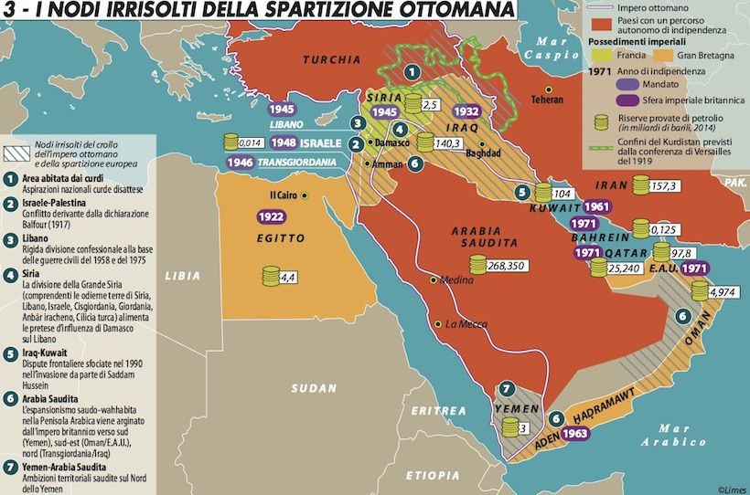
IMPERO OTTOMANO

Slide 35
INVENZIONE DEGLI STATI NEL VICINO E MEDIO ORIENTE
SISTEMA DEI “MANDATI”: la Società delle Nazioni affida alle potenze europee vincitrici (Francia e Gran Bretagna) la tutela delle popolazioni dell’ex Impero ottomano
CONFINI ARBITRARI TRACCIATI DALLE POTENZE EUROPEE:
Non rispettano le divisioni etniche e religiose
Sono decisi in base agli interessi economici e politici delle potenze europee

Slide 36
MANDATO FRANCIA MEDIO ORIENTE
1920 LA FRANCIA CREA 4 STATI UNITI IN FEDERAZIONE:
STATO DI DAMASCO
STATO DI ALEPPO
STATO DEL LIBANO
STATO DEGLI ALAWITI (GRUPPO RELIGIOSO SCIITA: VI APPARTIENE ATTUALE PRESIDENTE SIRIANO ASSAD)
1925: UNIFICA STATO DI DAMASCO E ALEPPO CREANDO LA SIRIA
1936: ANNETTE ALLA SIRIA STATO ALAWITI, POI NE STACCA UNA PARTE E LA CEDE ALLA TURCHIA

Slide 37
SIRIA (1920)

Slide 38
GUERRA CIVILE E GUERRE IN SIRIA (DAL 2011 A OGGI)

Slide 39
MANDATO GRAN BRETAGNA MEDIO ORIENTE
PALESTINA: ARABI ED EBREI
PRIMA DEL 1914, RIVENDICAZIONI NAZIONALISTE DEGLI ARABI DI PALESTINA, E IMMIGRAZIONE DI EBREI CHE RIVENDICANO ANCH’ESSI UNO STATO
“DICHIARAZIONE BALFOUR 1917”: APPOGGIO INGLESE ALL’IMMIGRAZIONE EBRAICA IN PALESTINA

Slide 40
BILANCIO VERSAILLES 1919
I vincitori si riuniscono per decidere il nuovo assetto dell’Europa: Francia, Gran Bretagna, Stati Uniti e Italia
I paesi vinti sono esclusi dalle trattative e devono accettare i trattati imposti dai vincitori
I “Quattordici Punti” del presidente americano Wilson non vengono tenuti in conto: principio di nazionalità non rispettato

Slide 41
I “quattordici punti” del presidente americano Wilson (gennaio 1918)
Gli Stati Uniti, prima potenza mondiale in un mondo globale
Principio di nazionalità o “autodeterminazione dei popoli” in Europa dopo la fine degli imperi multi-etnici per una pace duratura
Libertà dei mari e libertà di commercio
“Associazione di nazioni” per arrivare a soluzioni negoziate dei conflitti
Riduzione degli armamenti e fine diplomazia segreta

Slide 42
LA “SOCIETA’ DELLE NAZIONI”:UN FALLIMENTO ANNUNCIATO?
OBIETTIVO: RISOLUZIONE DEI CONFLITTI INTERNAZIONALI ATTRAVERSO DIPLOMAZIA E SANZIONI
GERMANIA E RUSSIA ESCLUSE
GLI STATI UNITI NON ADERIRONO (VOTO CONTRARIO DEL CONGRESSO: ISOLAZIONISMO)

Slide 43
Pace punitiva per la Germania
Perdite territoriali: a ovest Alsazia e Lorena, a est territori che vanno alla ricostituita Polonia
Sbocco al mare alla Polonia (città di Danzica) e “corridoio” che separa la Prussia orientale dal resto della Germania
Regione della Saar alla Francia per 15 anni
Perdita delle colonie, di quasi tutta la flotta, esercito ridotto a 100.000 uomini
Danni di guerra: una cifra enorme da ripagare

Slide 44
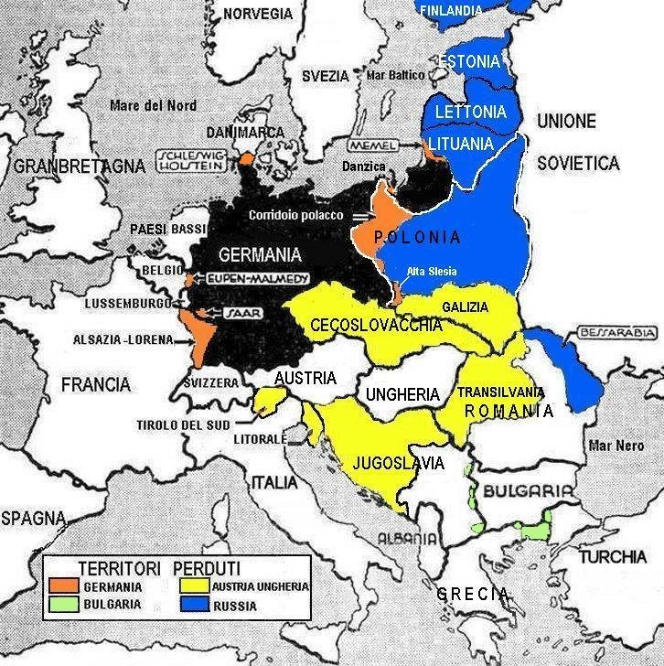
GERMANIA E EUROPA ORIENTALE 1919

Slide 45
Questioni irrisolte
MINORANZE ETNICHE E RELIGIOSE IN EUROPA:
CECOSLOVACCHIA
MINORANZE TEDESCHE
PROBLEMA TEDESCO: POLITICO, ECONOMICO
ABDICAZIONE IMPERATORE E PROCLAMAZIONE REPUBBLICA
TENTATIVO RIVOLUZIONARIO A BERLINO (1919)
CONFLITTI SOCIALI E TENTATIVI RIVOLUZIONARI IN EUROPA: UNGHERIA, AUSTRIA: “fare come in Russia”

Slide 46
“LE CONSEGUENZE ECONOMICHE DELLA PACE” (1919)
LIBRO DI JOHN MAYNARD KEYNES, ECONOMISTA MEMBRO DELLA DELEGAZIONE INGLESE A VERSAILLES
LA PACE IMPOSTA ALLA GERMANIA DANNOSA PER L’ECONOMIA EUROPEA
La Germania costretta a pagare danni esorbitanti ma privata delle risorse per farlo

Slide 47
1870-1914: prima globalizzazione
Rivoluzione dei trasporti, libero commercio, libera emigrazione, imperi coloniali
Le economie europee risultavano profondamente interconnesse
Dopo Versailles:
La regione carbonifera della Saar passa alla Francia
Il commercio internazionale è duramente colpito
La Germania precipita in una crisi economica terribile e le conseguenze si sentono in tutta Europa

Slide 48
Una storia aperta
1919 > 1939? Col senno di poi sì ma niente era scritto…

Slide 49
ITALIA 1919
Conflittualità sociale (“fare come in Russia”): operai al Nord, mezzadri, soldati-contadini meridionali che reclamano la terra
“Combattentismo” > protagonismo ex combattenti che vogliono guidare il paese
Protagonismo delle masse: sindacati (4 milioni di iscritti), partiti di massa

Slide 50
ITALIA A VERSAILLES
A Versailles l’Italia non ottiene tutto quello che voleva: delusione per la vittoria “mutilata” (Gabriele D’Annunzio) rispetto alle promesse del Trattato di Londra (1915)

Slide 51
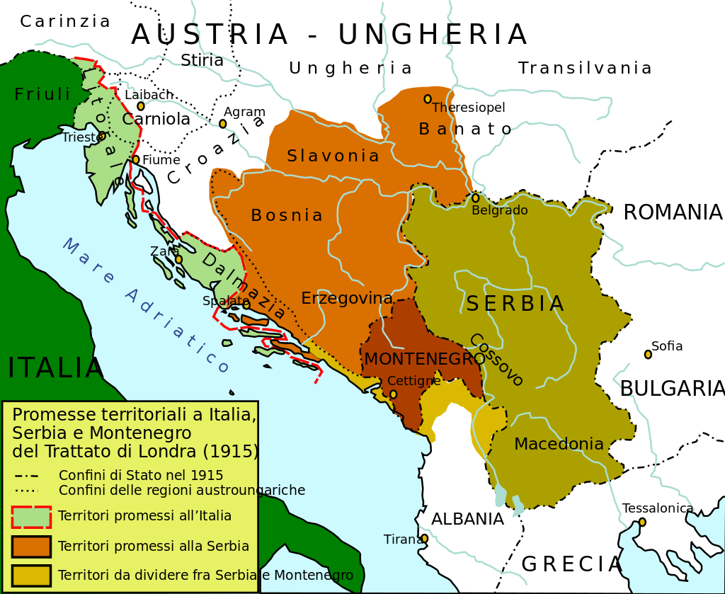
Trattato di Londra (1915)

Slide 52
Una fase politica complicata…
Un paese prostrato da una guerra che in pochi avevano voluto (lo “spirito del 1914” in un’inchiesta dei prefetti)
La crisi del sistema liberale di Giovanni Giolitti: dai partiti di notabili ai partiti di massa
Partito socialista
Partito popolare (movimento cattolico)

